Slide 1
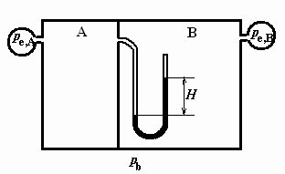

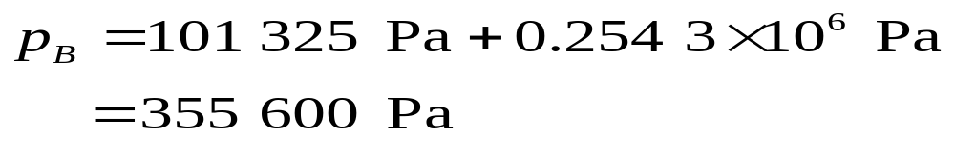
A4001441
如图，已知大气压 p_{b}=101 325 Pa，U型管内 汞柱高度差H = 300 mm，气体表B读数为0.254 3 MPa，求：A室压力p_{A}及气压表A的读数p_{eA}
解

Slide 2
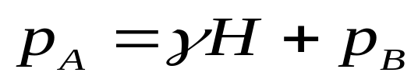
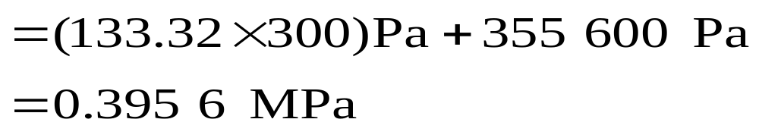
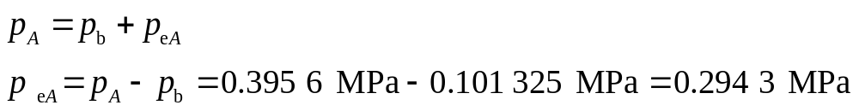
p_{b}是测压仪表所在环境压力
返回

